Slide 1
Les matériels et outils de l’apiculteur

Slide 2
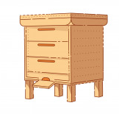



Pour pratiquer l’apiculture il vous faut :
Des ruches
Des outils
Une tenue
Un extracteur

Slide 3
Pour pratiquer l’apiculture il vous faut :
Des ruches
Des outils
Une tenue
Un extracteur

Slide 4
Les ruches
A bâtisses naturelles ou constructions fixes : apiculture fixiste
A cadres : apiculture mobiliste
Avec des ruches divisibles
Avec des ruches à hausses
Notes:
Le mot ruche vient du gaulois Rusc qui signifie écorce, les abeilles vivent dans les tronc creux des arbres

Slide 5
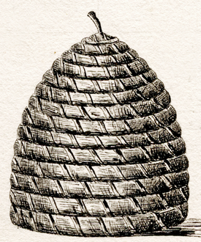
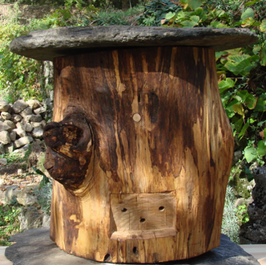
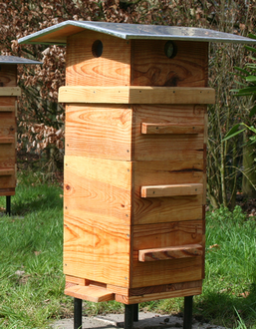
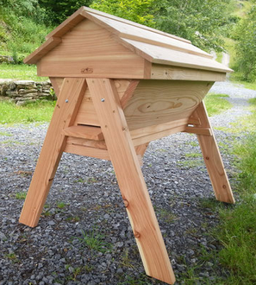
Ruches à bâtisses naturelles
Ruche en paille de seigle
Ruche tronc ou burnout
Ruche Warré
Ruche Kenyanne
Notes:
Ruche en paille de seigle qui doit être protégée de la pluie soit par un surtout en paille, elle peut aussi être enduite de pourget : mélange d’argile et de bouse de vache
Les ruche en osier sont recouverte de pourget, Dans la Manche les paillots sont placé dans les niches des murs à abeilles, La récolte se faisait en étouffant les abeilles avec une mèche de soufre, Pétain à interdit cette pratique car le blocus des allemand empêchait le sucre de canne des Antilles de rejoindre la France lors de la 2ème guerre mondiale,
La ruche tronc en châtaignier est la ruche emblématique des Cevennes, Elle est recouverte d’une lause ( pierre plate qui couvre aussi les maisons, Un plancher de trois planches est installé au sommet du tronc sous la lause,
Ruche Warré, créée par l’Abbé Emile Warré pour développer l’apiculture populaire, Actuellement elle est à la mode depuis qu’on l’a renommée « ruche écologique »
La ruche kenyane mise au point par des coopérants canadiens et anglais au Kenya, le but faire une ruche facile à construire et qui permet la récolte sans tuer les abeilles, Placées en périphérie des village elles empêche les éléphants de traverser les village et de saccager les maisons huttes dans la brousse,

Slide 6
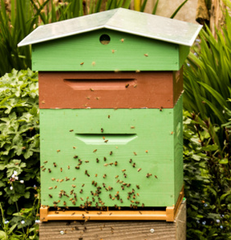
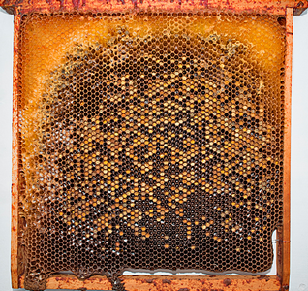
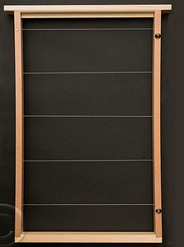
Ruches à cadres et à hausses
Dadant
Voirnot
De Layens
Notes:
Inventée Par Charles Dadant, (1817 - 1902) cette ruche carrée avait 12 cadres, 50cm X 50cm X31cm h
Elle a évolué en Dadant Blatt à 10 cadres, c’est la ruche la plus utilisée en France 43cm X 50cm X 31 cm H
cadres de dimensions 42 x 27 cm 3600 cellules par face
Les ruchettes sont des ruches de 5 ou 6 cadres
Inventée par l’abbé Jean-Baptiste Voirnot 1841 – 1900 c’est une ruche cubique de 41cm
Elle a évolue en ruche de 43*41cm
Son cadre est carré, les réserves sont importante au dessus du couvain, elle hiverne très bien
A été très populaire en Normandie,
Georges de Layens (1834-1897) Cours complet d'apiculture et conduite d'un rucher isolé
Le cadre est très haut et est parfois difficile à retirer car collé en bas de ses cotés,
C’était la ruche de Jean Hurpin de fondateur du SNA auquel est affiliée l’UAO
C’est en ruche encore bien vivante en Espagne

Slide 7
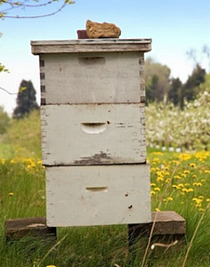
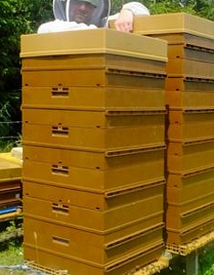
Ruches à cadres divisibles
Langstroth
Warré
Divisible Dadant
Notes:
la ruche Langstroth a été largement diffusée aux Etats-Unis par un pasteur nommé Langstroth qui en a obtenu un brevet en 1852. Ce type de ruche repose sur le principe du « bee space »
La ruche Dadant plus sa hausse (31+17) ont la même hauteur de deux éléments Lansgtroth (24+24) les éléments Dadant el Langstroth sont empilables,
C’est la ruche la plus utilisée dans le monde
La ruche Warré est une divisible de petit format qui peut être conduite sans cadres (barrettes) ou avec des cadres , dimensions 35 x35x21 h
Il faut deux éléments minimum pour faire un corps, 3 en saison, Ruche difficile à conduire par un débutant, par contre hiverne très bien,
Ruche Claerr, Gérard Claerr apiculteur alsacien l’a mis au point à partir du cadre de la ruche alsacienne qu’il a pivoté de 90° (format portrait vs format paysage) c’est une ruche à 9 cadres de 25 cm de haut, Plus facile à gérer que la ruche Warré, malheureusement elle n’est plus commercialisée il faut se la fabriquer,
Il est possible de faire des divisible à partir des ruches à hausse en n’utilisant que les hausses,
Divisible Dadant De Layens ou très pratique la divisible Voirnot

Slide 8
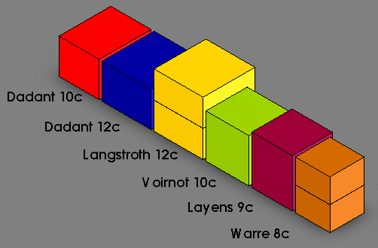
Chambre à couvain suivant les modèles
Retour au menu
Notes:
Volume
Dadant 10 cadres 48,5 litres
Dadant 12 cadres 58,4 litres
Langstroth 2 éléments 74,8 litres
Voirnot 51,3 litres
De Layens 9 cadres 52 litres
Warré 2 éléments 37,8 litres
Warré 3 éléments 56,7 litres

Slide 9
Les outils
Au rucher
Les indispensables
Les facultatifs
La caisse à outil
A l’atelier

Slide 10
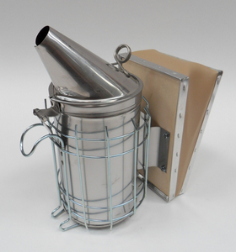
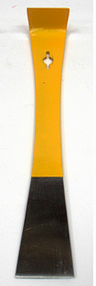

Outils indispensables
L’enfumoir
Le lève-cadre
Le téléphone
Notes:
L’enfumoir pour calmer les abeilles
Le lève-cadre pour décoller les cadres et gratter la propolis
Le téléphone en cas d’urgence

Slide 11
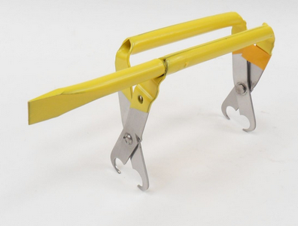
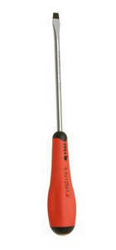
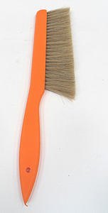
Outils pratiques
La pince à cadre
Le tournevis
La brosse
Notes:
La pince à cadre à n’utiliser que quand on ne peut pas faire autrement
Deux tournevis : un petit pour la portière, un gros pour remplacer le lève-cadre perdu dans l’herbe
La brosse usage occasionnel car les abeille n’aiment pas

Slide 12
La caisse à outils
Caisse pour le rucher
Combustible pour enfumoir
2 briquets
Marqueur Posca
Pince à reine
Portière et pitons
Bande de mousse
Adhésif en rouleau
Grille à reine
Caisse pour les essaims
Ruchette avec cadres
Pulvérisateur
Drap
Seau ou panier
Escabeau
Sécateur
Notes:
Caisse à outil pour le rucher
Combustible pour enfumoir bien sec : on ne doit jamais tomber en panne de fumée
2 briquets pour être sûr d’en avoir au moins un qui marche
Ou un chalumeau avec cartouche de gaz d’avance
Marqueur Posca au couleur de l’année et de l’année d’avant
Pince à reine
Portière et pitons
Bande de mousse pour fermer la ruche et la déplacer
Adhésif de chantier pour ceinturer les fentes entre la ruche et les hausses et arrêter le pillage
Caisse pour les essaims
Ruchette avec cadre, 1 bati si possible
Pulvérisateur rempli d’eau
Drap
Seau ou panier
Escabeau
Sécateur pour dégager l’essaim des branches ou des ronces

Slide 13
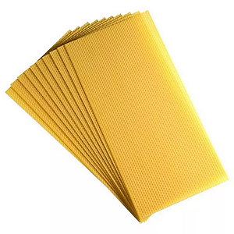
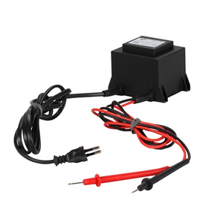
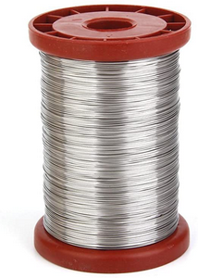
Outils d’atelier et fournitures
Des feuilles de cire gaufrée
Un soude cire
ou un transformateur
Du fil inox
Retour au menu

Slide 14
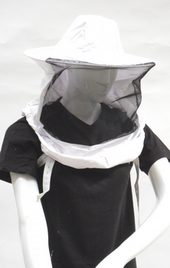
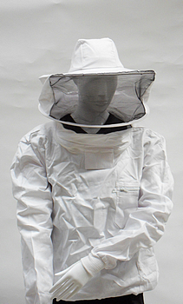
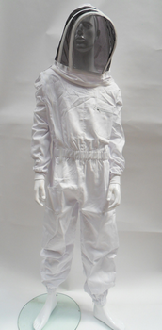
Les tenues de protection
Voile et chapeau
Vareuse
Combinaison
Notes:
Cela va de la simple voilette qui protège le visage à la tenue intégrale.
Le voile est réservé aux apiculteurs qui savent gérer l’enfumage
La vareuse à tendance à remonter dans le dos quand on se penche (élastique à la taille)
Nous vous conseillons la tenue intégrale qui a l’avantage d’avoir de nombreuses poches et qui, lors de vos mouvements vous gardera entièrement couvert.
En cas de forte chaleur pas besoin d’être trop habillé en dessous, elle est en tissu suffisamment épais pour éviter les piqures. Compter environ 120€ (il y a sans doute un peu moins cher)

Slide 15
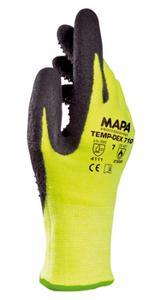
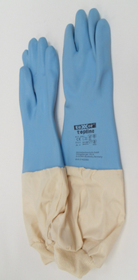
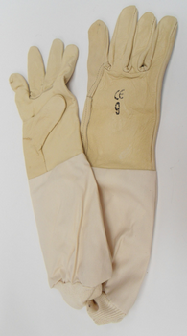
Les gants
Gants tissu
Gants latex
Gants cuir
Retour au menu

Slide 16
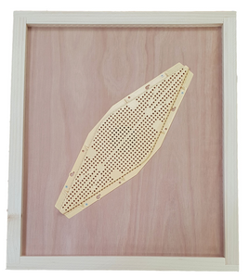
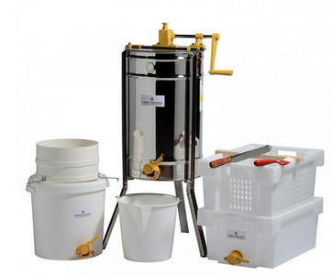
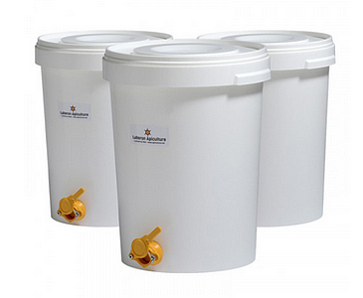
Le matériel de récolte
Le chasse-abeille
La brouette
Les hausses vides
Le Kit miellerie
Bac à désoperculer
Couteau
extracteur
Le maturateur
Les pots
Les étiquettes
La bascule

Slide 17
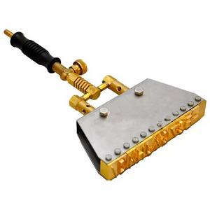
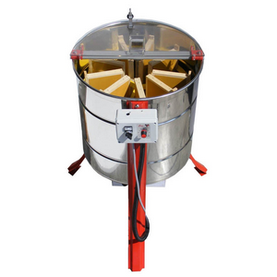
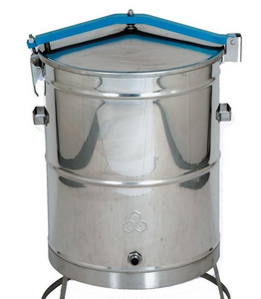
Matériel en location à l’UAO
La marque à feu
Extracteur motorisé
Chaudière à cire
Retour au menu général

